Slide 1
ICS小班 Week16
2025.12.24

Slide 2
小班评分

Slide 3
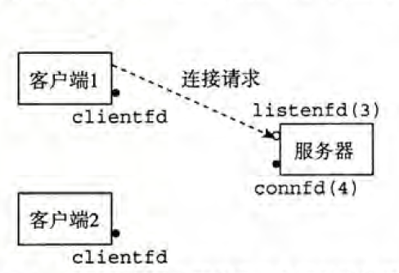
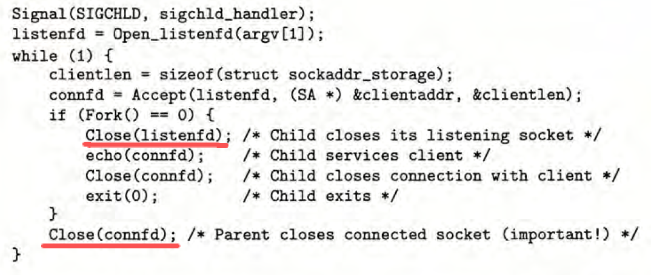
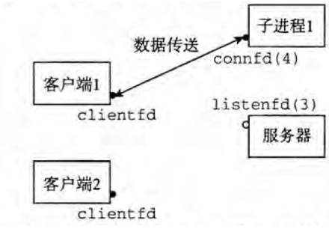
基于进程的并发编程
并发服务器：父进程接受请求，创建子进程为新客户端服务

Slide 4
基于进程的并发编程
优点
- 子进程不影响父进程
- 进程有独立的地址空间和资源，能达到的性能上限高
缺点
- 进程共享状态信息变得困难
- 多进程调度开销大

Slide 5
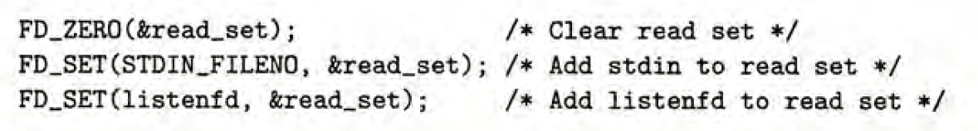
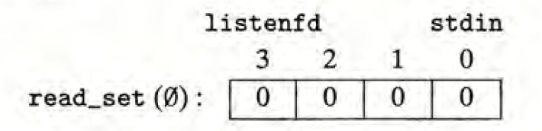
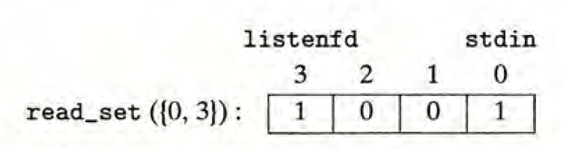
基于 I/O 多路复用的并发编程
假设需要同时响应：客户端请求；键盘命令行
阻塞等待一个则必然无法响应另一个
select 函数：处理描述符集合
内核挂起进程，有 I/O 事件发生后才将控制返回

Slide 6
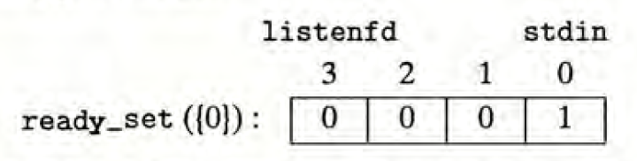
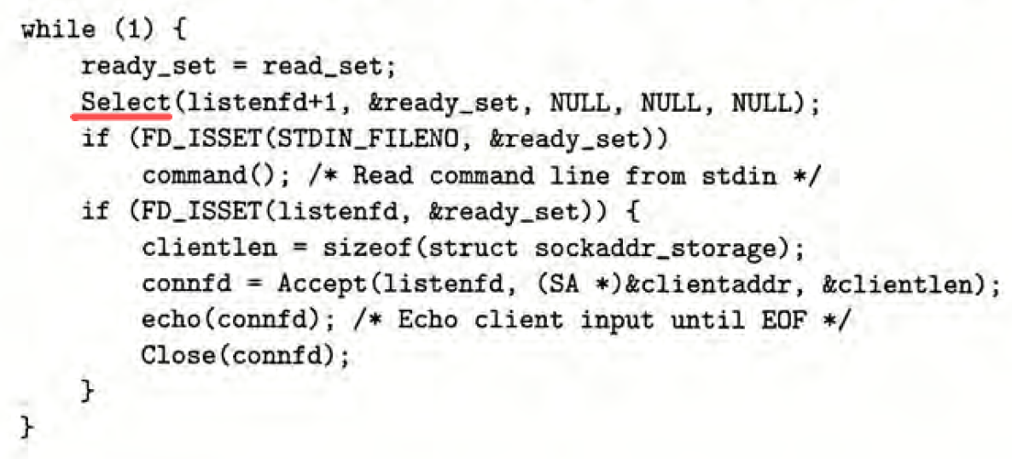
基于 I/O 多路复用的并发编程
参数1：描述符集合的最大基数（从0开始，需要+1）
参数2：描述符集合

Slide 7
基于 I/O 多路复用的并发编程
优点
- 单一进程的上下文中，每个逻辑流都能访问全部地址空间
- 比基于进程的设计高效
缺点
- 编码复杂
- 不能充分利用多核处理器

Slide 8
基于线程的并发编程
线程：运行在进程上下文中的逻辑流，由内核自动调度
每个线程的线程上下文包括：
- 线程 ID、栈、栈指针、程序计数器、通用目的寄存器、条件码
一个进程里的所有线程共享该进程的：
- 虚拟地址空间、代码、数据、堆、共享库、打开的文件
线程栈不对其他线程设防，可以通过指针读写其他线程的栈

Slide 9
基于线程的并发编程
进程：运行中的程序实例
- 地址空间相互独立，难以实现共享，切换开销大
线程：“轻量级”进程
- 共享地址空间等进程上下文，切换开销小
- 高度的共享引起竞争、饥饿、死锁等问题

Slide 10
基于线程的并发编程
pthread_create：创建新线程，在新线程运行线程例程 f(arg)
pthread_self：获取线程 ID
pthread_exit：线程显式终止（主线程等待对等线程终止）
pthread_cancel：终止线程 tid
pthread_join：等待线程 tid 终止
pthread_detach：分离线程 tid，不被其他线程回收或杀死
pthread_once：初始化与线程例程相关的状态（防止初始化多次）

Slide 11
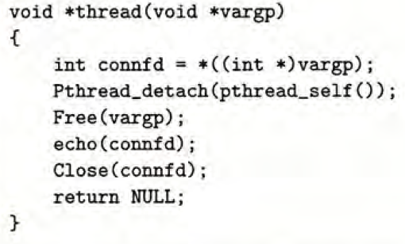
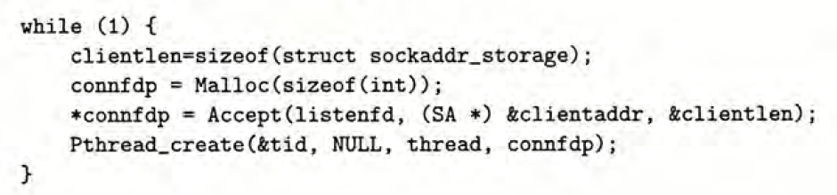
基于线程的并发编程
传指针——参数只能是指针
动态分配内存块——防止与主线程竞争
注意 detach、free、close

Slide 12
共享变量
全局变量：定义在函数之外的变量
- 虚拟内存读/写数据区只包含一个实例，任何线程都可以引用
本地自动变量：定义在函数内但没有 static 属性的变量
- 每个线程栈都包含自己对应的实例
本地静态变量：定义在函数内并有 static 属性的变量
- 虚拟内存读/写数据区只包含一个实例，每个线程读写这个实例
一个变量是共享的，当且仅当它的一个实例被一个以上线程引用
共享变量也有可能是本地自动变量（通过指针引用）

Slide 13
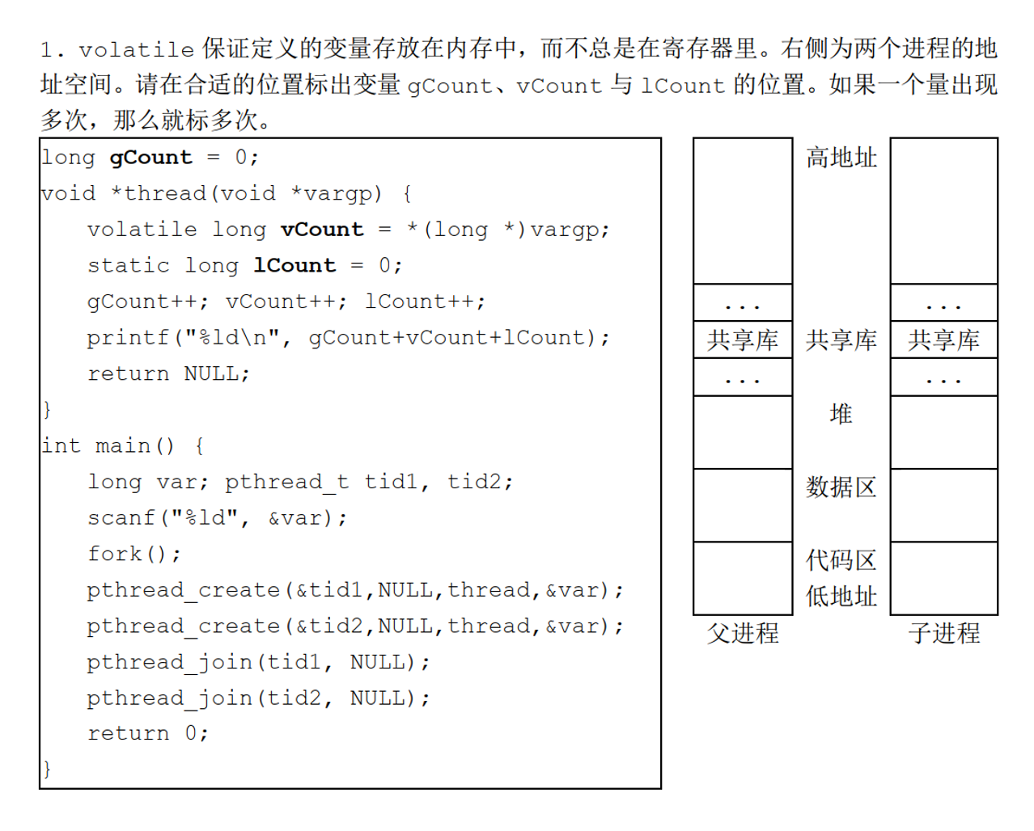
练习

Slide 14
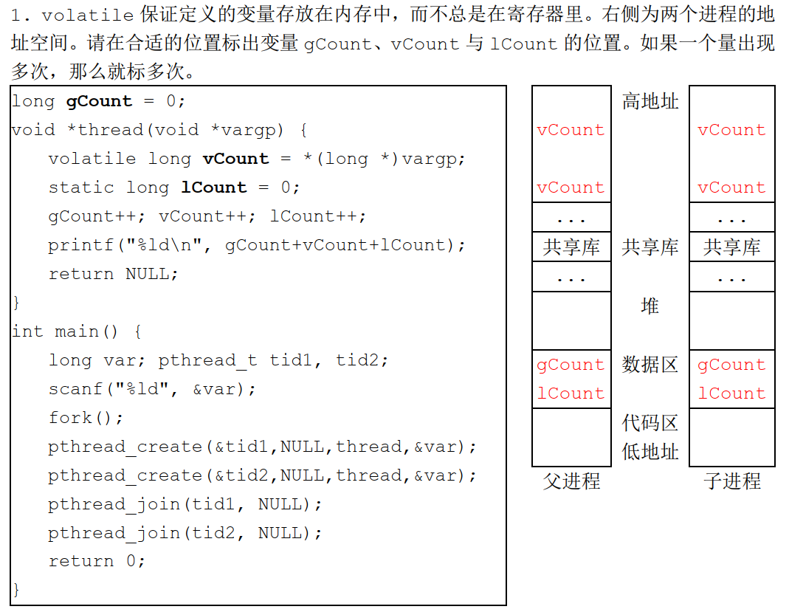
练习

Slide 15
并发问题
线程安全：被多个并发线程反复调用能产生正确结果
可重入：被多个线程调用时，不会用任何共享数据
可重入函数一定是线程安全函数
大多数 Linux 函数包括定义在标准 C 库中的函数都是线程安全的
printf 是线程安全的，不是可重入的

Slide 16
并发问题
线程不安全函数类
1、不保护共享变量的函数
2、保持跨越多个调用的状态的函数
- 函数内部保存某些变量，在调用后仍存在，影响下次调用结果
3、返回指向静态变量的指针的函数
4、调用线程不安全函数的函数

Slide 17
竞争
竞争：一个线程需要避免另一个线程到达控制流中某点
对全局变量的读写：Load → Use → Store
A：cnt + 1
B：cnt + 1
Load_{A} → Use_{A} → Store_{A} → Load_{B} → Use_{B} → Store_{B}
Load_{A} → Load_{B} → Use_{A} → Use_{B} → Store_{A} → Store_{B}
同一条指令顺序一致，不同指令间顺序不保证

Slide 18
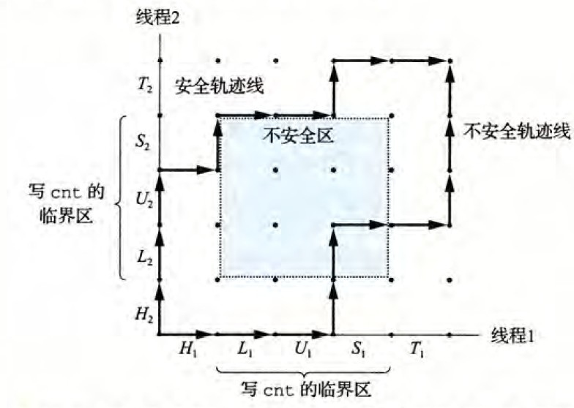
竞争
若一条指令已经 Load，则必须在其 Store 后其他指令才能 Load

Slide 19
信号量
P(&s)：等待直到s非零（或s本身非零），将s减1
V(&s)：将s加1
P和V都是原子操作
V没有定义等待线程被启动的顺序，不能预测V后哪个线程会启动
s = 1
A：P(&s); cnt++; V(&s)
B：P(&s); cnt++; V(&s)
Load_{A} → Load_{B} → Use_{A} → Use_{B} → Store_{A} → Store_{B}

Slide 20
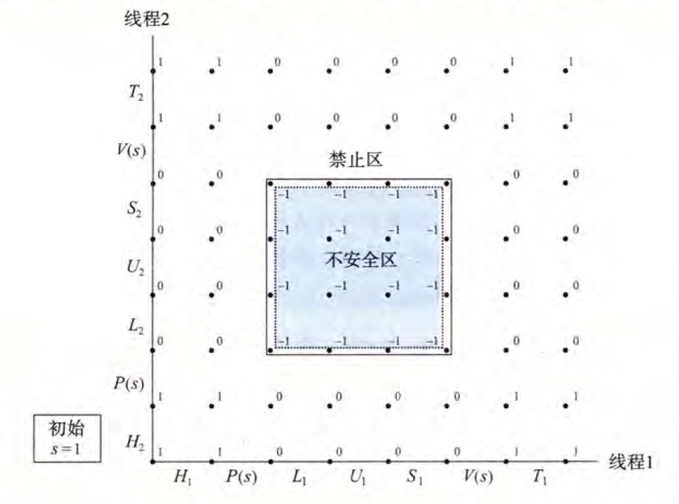
信号量
Load_{A} → Load_{B} → Use_{A} → Use_{B} → Store_{A} → Store_{B}

Slide 21
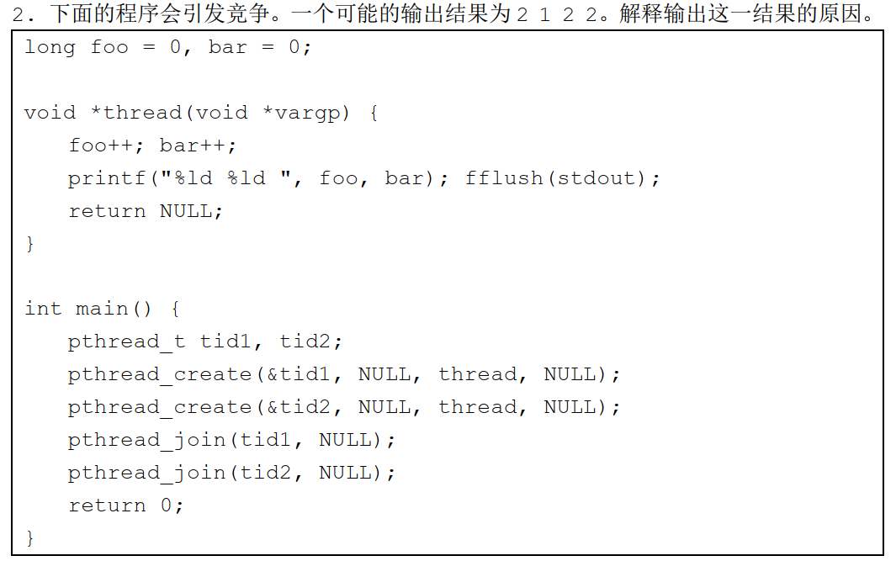
练习

Slide 22
练习

Slide 23
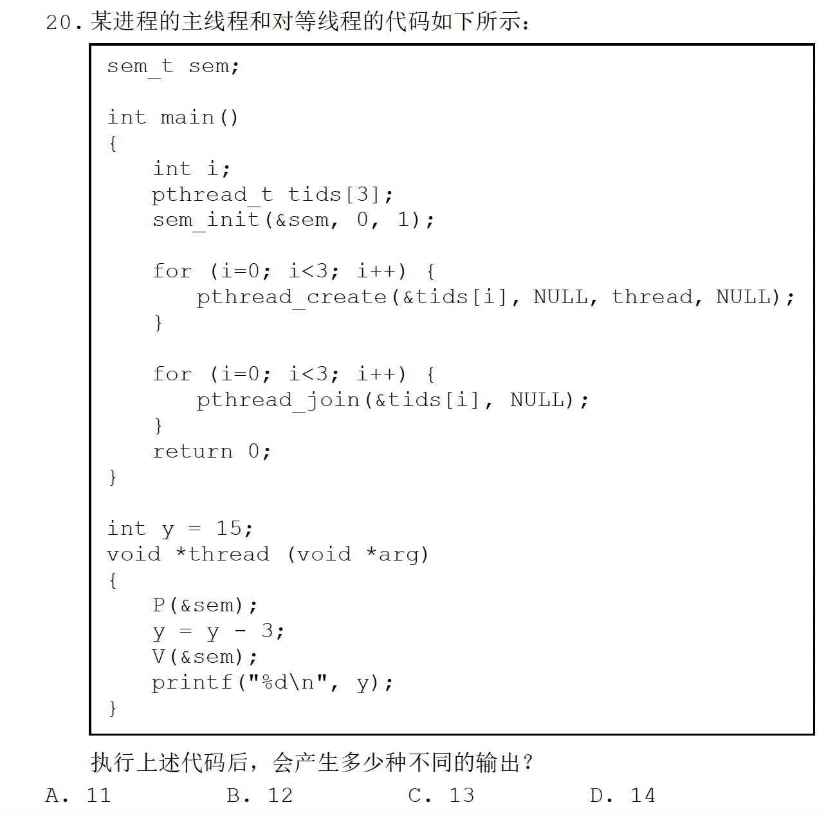
练习

Slide 24
练习
16
12/9/6：6
12/6/6：3
9/9/6：3
9/6/6：3
6/6/6：1
一定会分别正确算出12/9/6
Load 不确定→可能是更小的数
Use 不确定→可能乱序

Slide 25
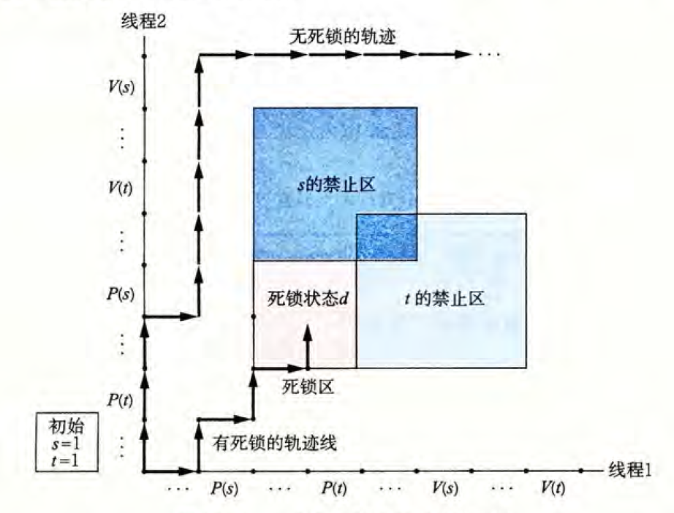
死锁
死锁：一组线程被阻塞了，等待一个永远也不会为真的条件
A：P(&s); P(&t); V(&s); V(&t)
B：P(&t); P(&s); V(&t); V(&s)
禁止区由同一个互斥锁决定
死锁状态由多个禁止区决定

Slide 26
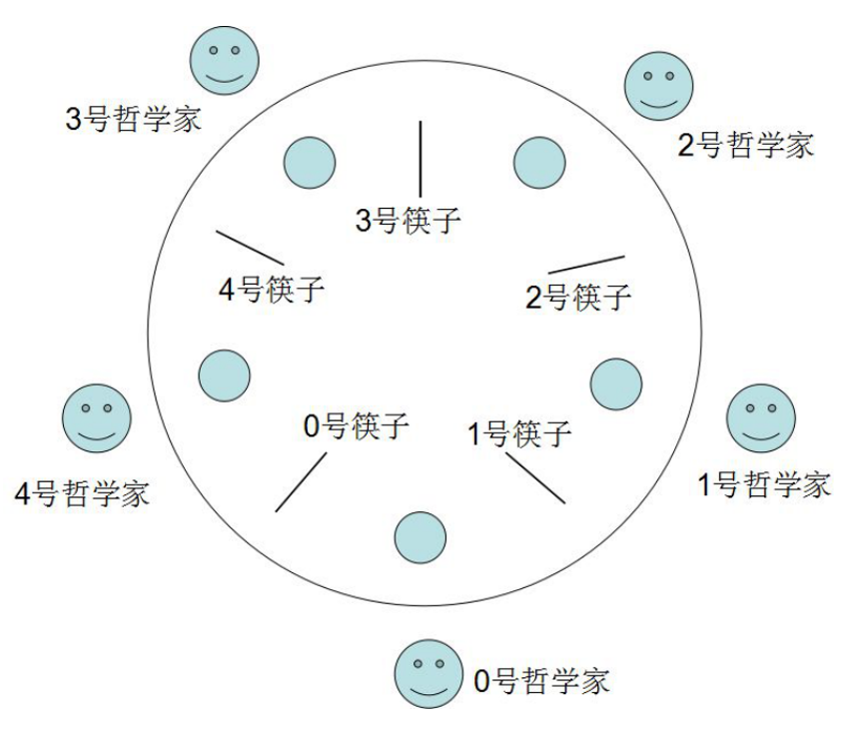
死锁
死锁产生的必要条件：
- 资源使用存在互斥
- 线程同时“占有”且“等待”
- 存在一个环形等待队列，P_{i} 等待 P_{(i+1) mod n} 占用的资源
解决：
- 允许一起使用筷子
- 一次性占有两根筷子
- 优先选择编号小的筷子

Slide 27
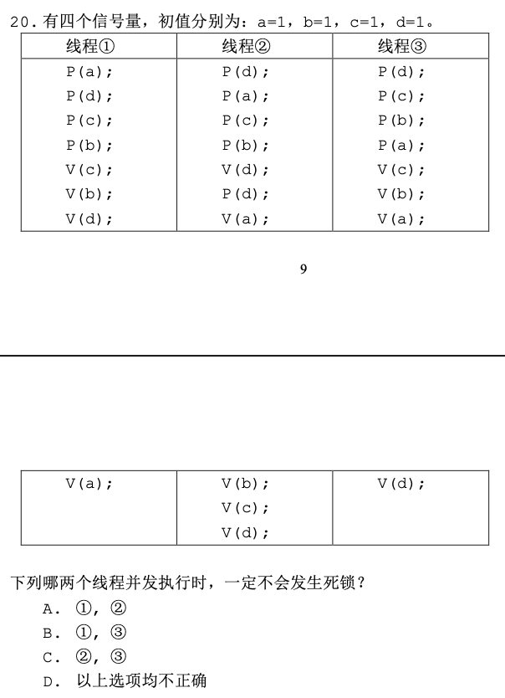
练习

Slide 28
练习
D
①②：P(d) P(a)
①③：P(d) P(a)
②③：P(d)_{第二个} P(c)

Slide 29
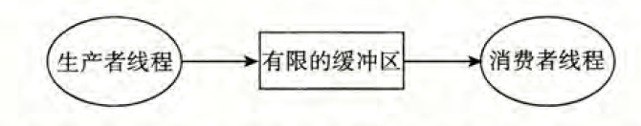
生产者-消费者问题
多个生产者线程，多个消费者线程
生产者生成资源（V），消费者使用资源（P）
默认有：任何时刻资源数≥0（资源为0时无法使用）
并假设：缓冲区有限，任何时刻空槽数≥0（空槽为0时无法生产）

Slide 30
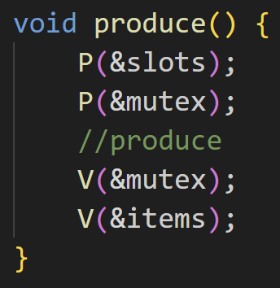
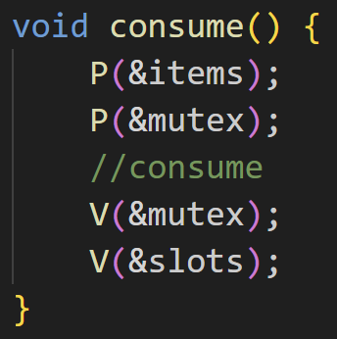
生产者-消费者问题
items：资源
slots：槽位
mutex：对生产/消费过程中访问共享资源的控制

Slide 31
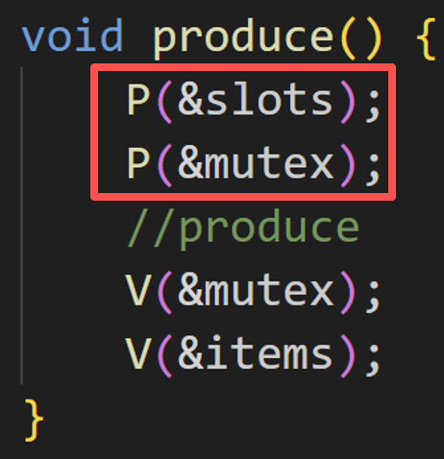
生产者-消费者问题
生产者能否先 P(&mutex) 再 P(&slots)？
（消费者同理）
生产者在 P(&mutex) 抢占到了控制权
若此时空槽不足，阻塞在了 P(&slots)
则任何一个消费者都阻塞在 P(&mutex)
无法消费资源，腾出空槽
从而构成死锁

Slide 32
读者-写者问题
读者可以和无限个其他读者共享
写者必须独占
第一类：读者优先，不让读者等待
第二类：写者优先，一旦写者准备好可以写就会尽快完成

Slide 33
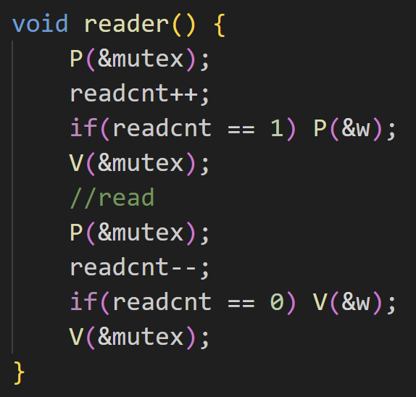
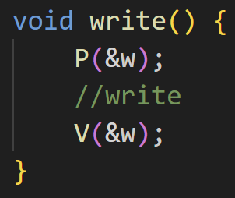
读者-写者问题
第一类：读者优先，不让读者等待（写者可能饥饿）
mutex：共享的 readcnt
w：读/写资源（写者/第一个读者抢占；写者/最后一个读者释放）

Slide 34
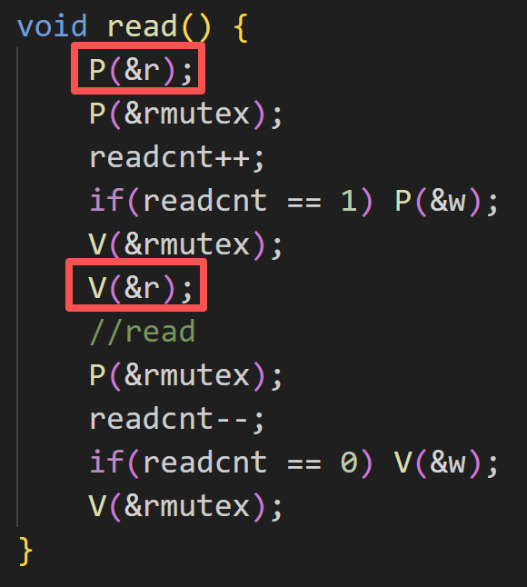
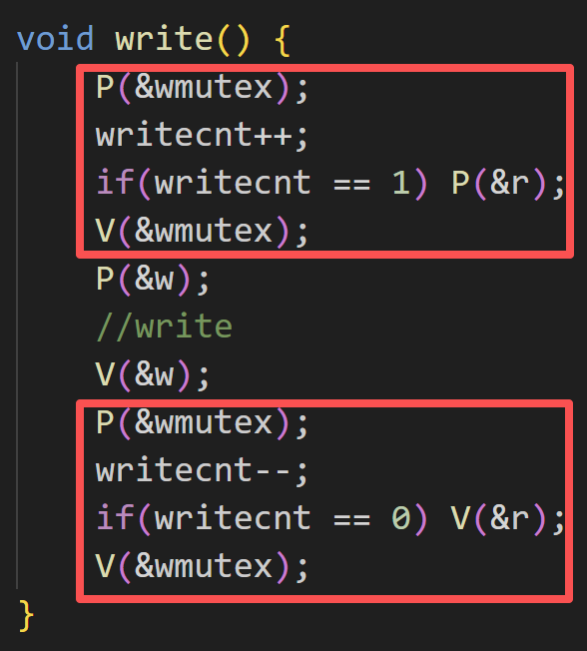
读者-写者问题
第二类：写者优先，一旦写者准备好可以写就会尽快完成
“读者们阻止写者写，写者们阻止读者们阻止写者写”

Slide 35
读者-写者问题
正在读、写到达、读到达、读到达……
第一类：即使前面的写还在等待，后面到达的读都会直接读
第二类：在写完前到达的读无法读

Slide 36
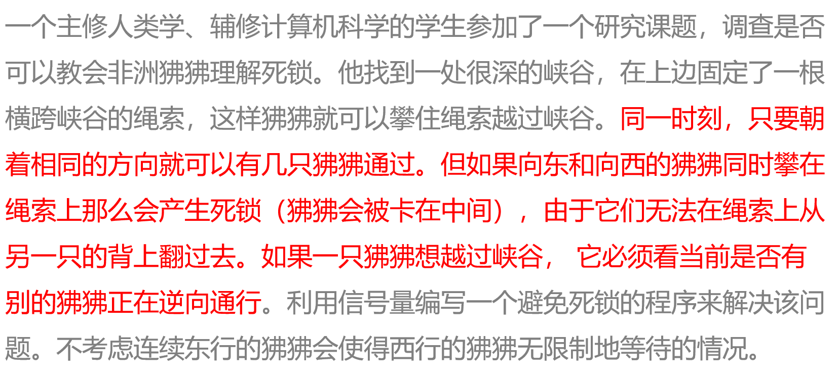
练习
狒狒过峡谷问题

Slide 37
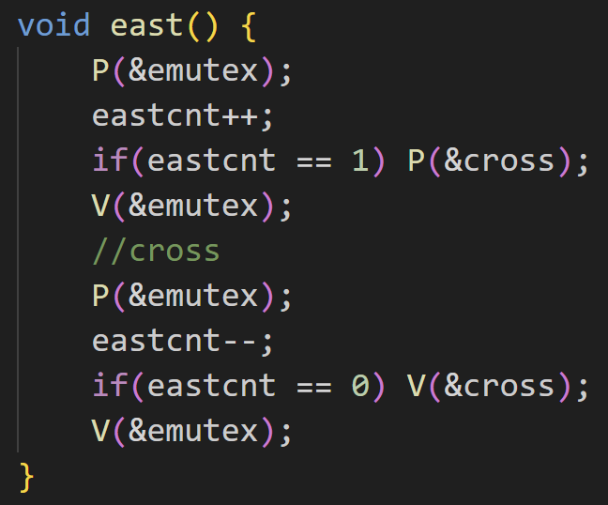
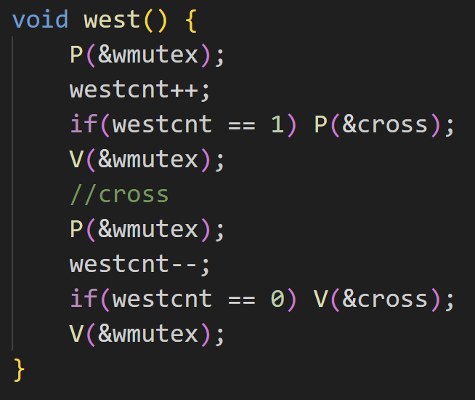
练习
狒狒过峡谷问题

Slide 38
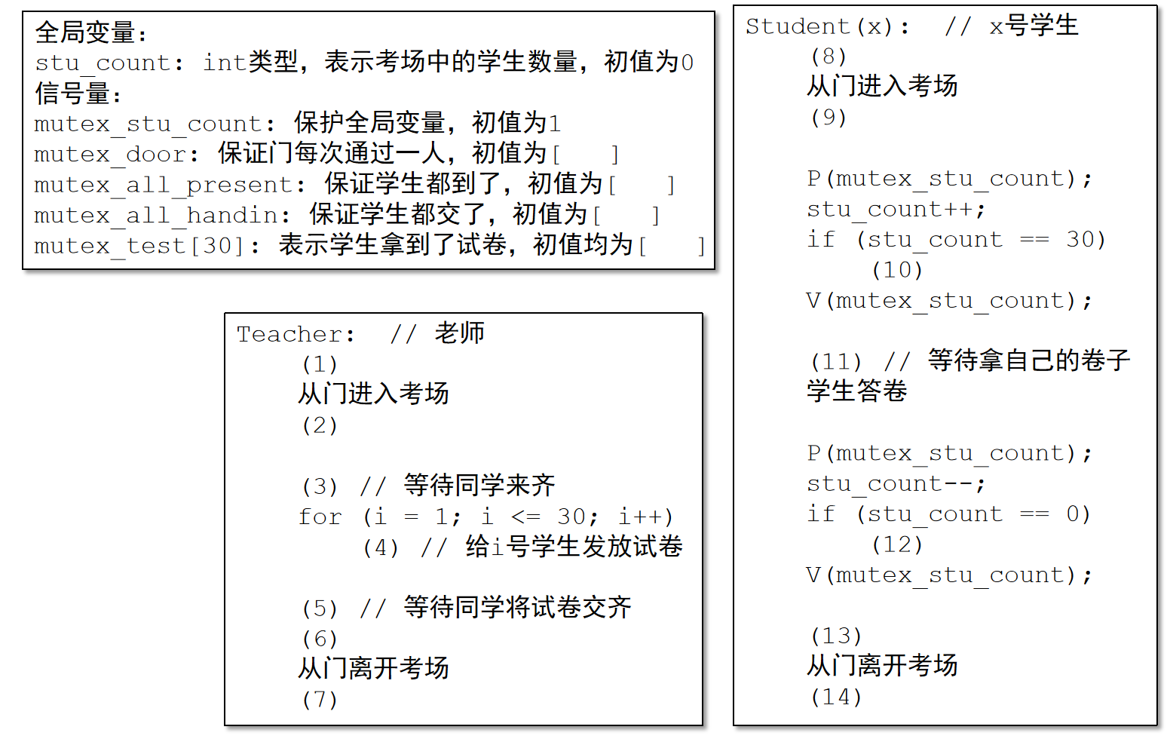
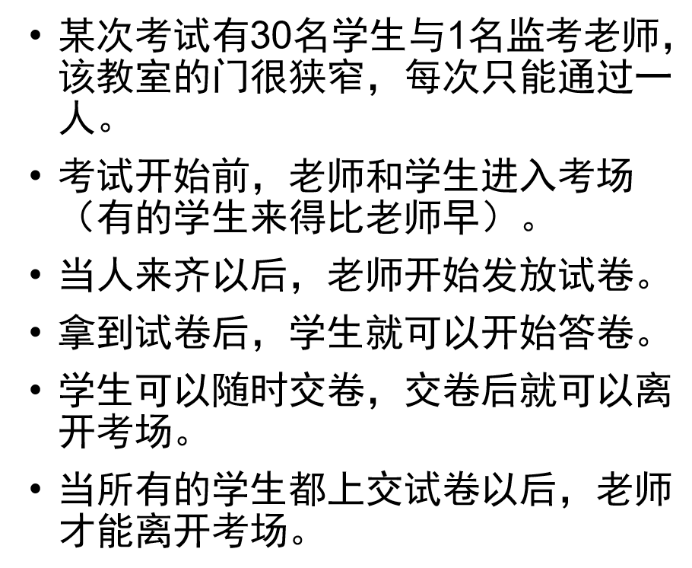
练习

Slide 39
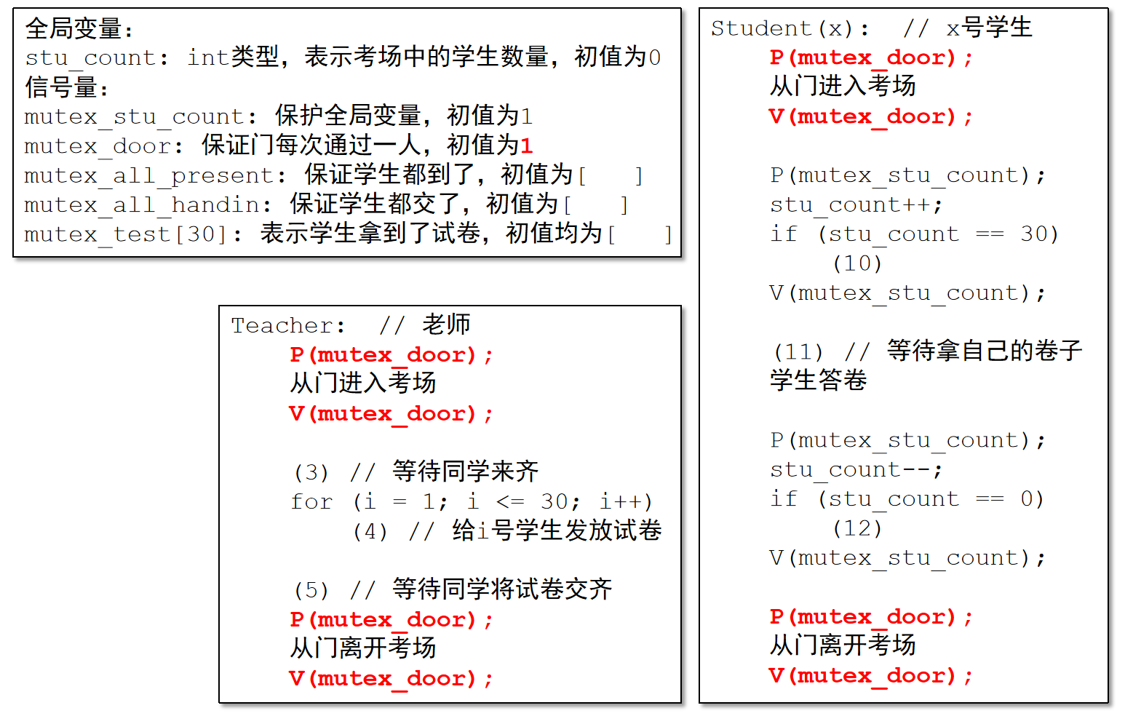
练习

Slide 40
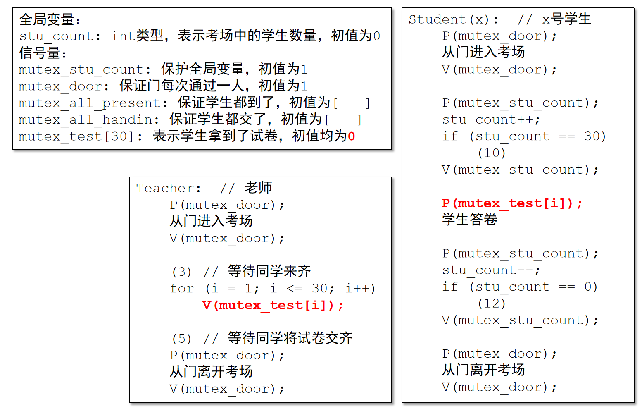
练习

Slide 41
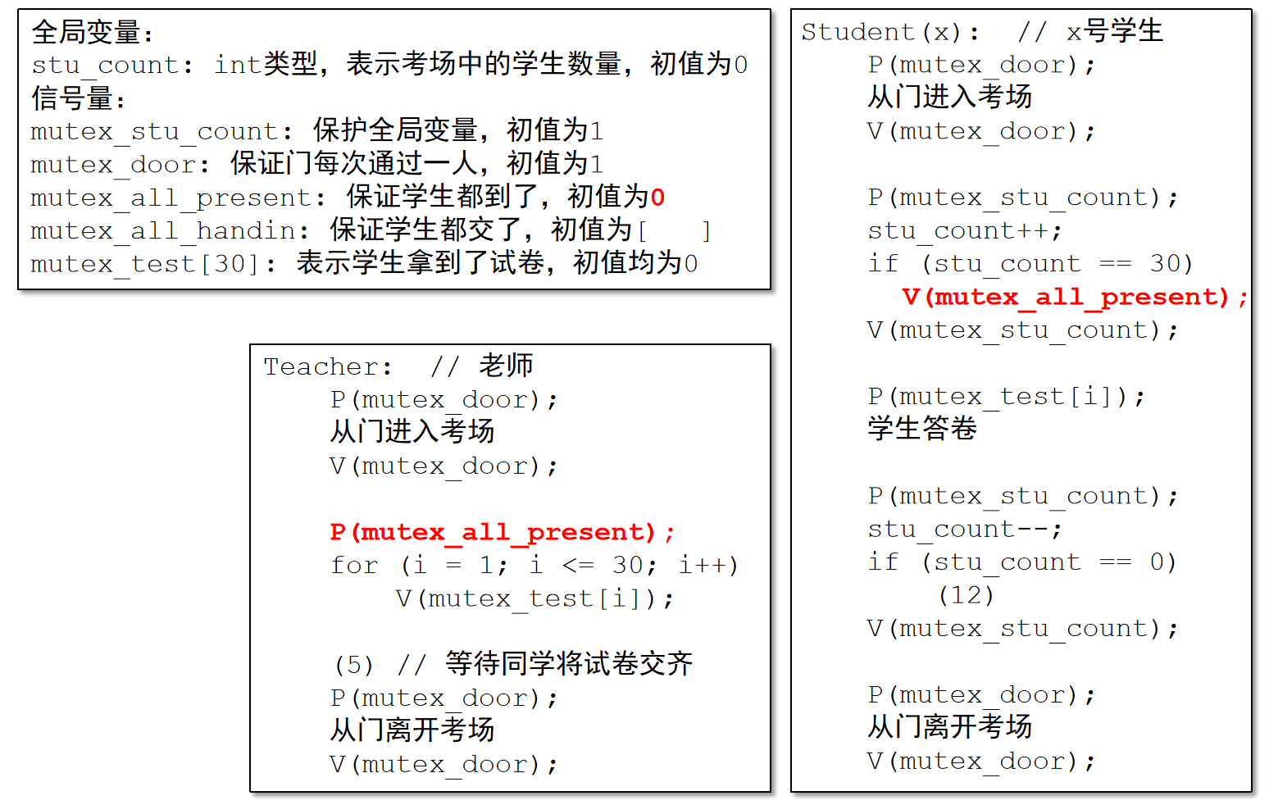
练习

Slide 42
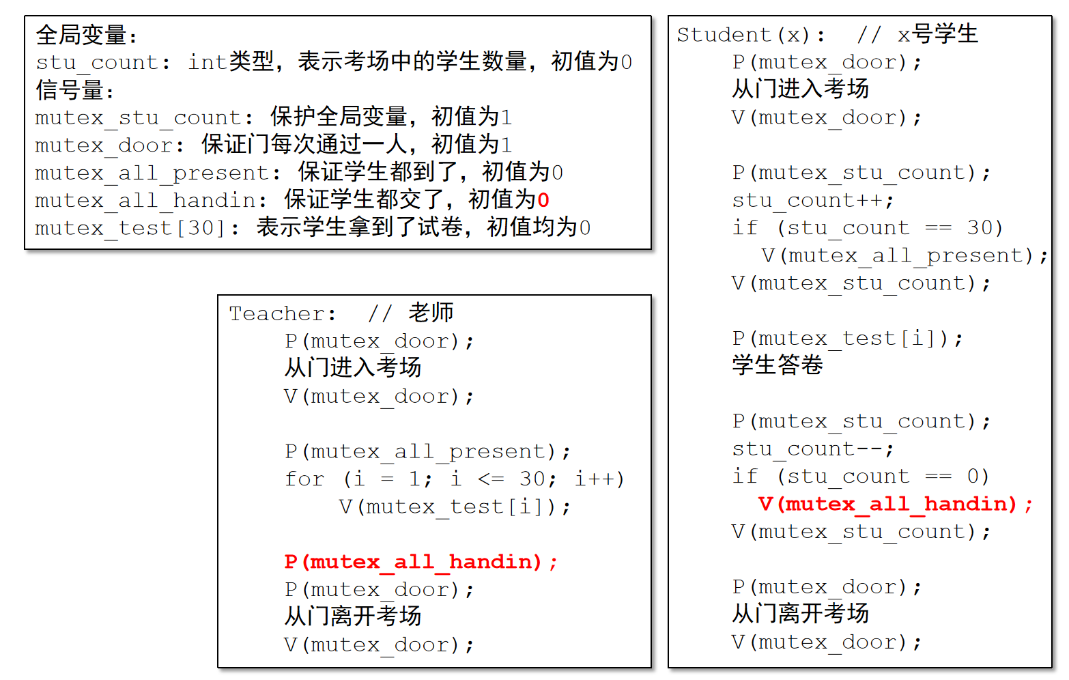
练习

Slide 43
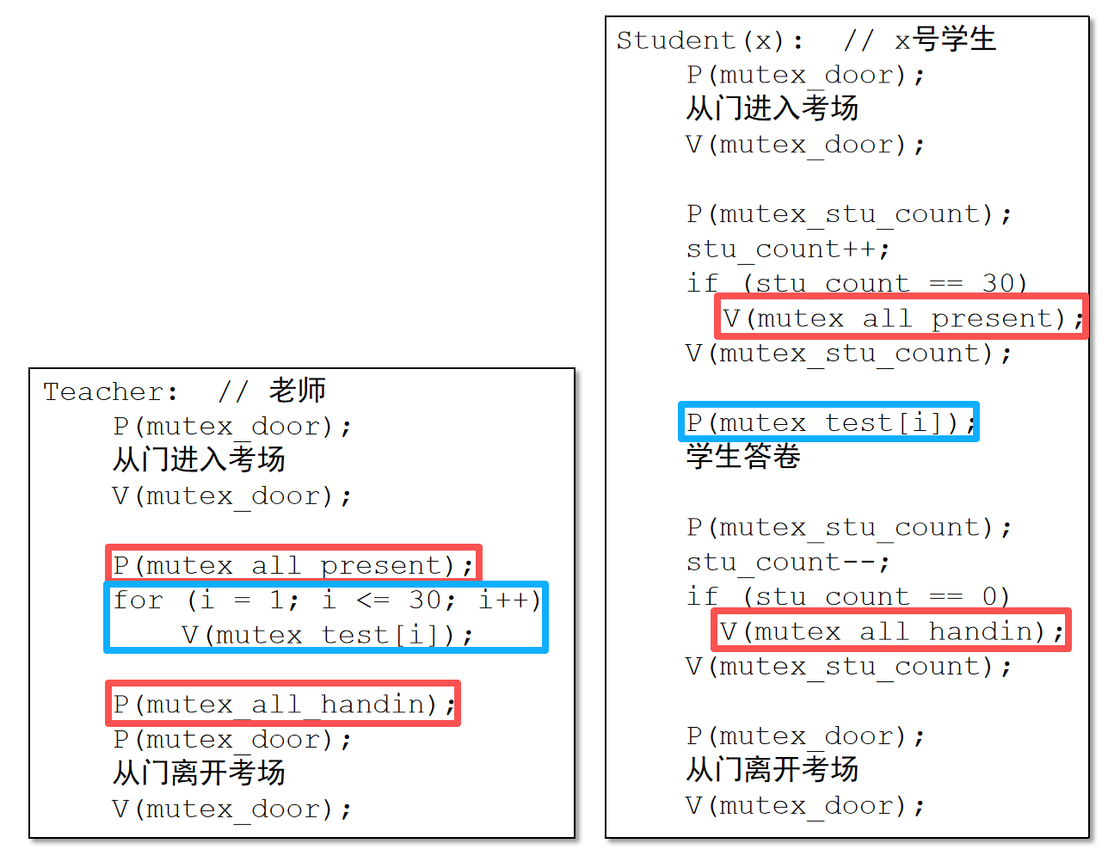
练习
有没有不用全局变量的办法？
有没有不用信号量数组的办法？

Slide 44
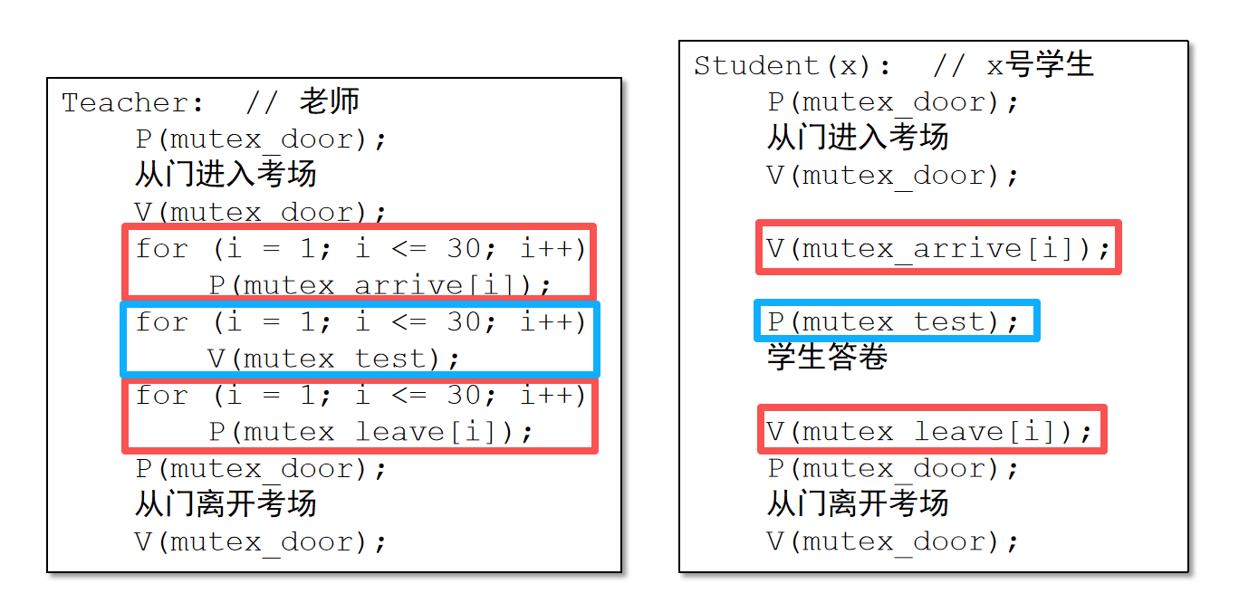
练习
有没有不用全局变量的办法？
有没有不用信号量数组的办法？

Slide 45
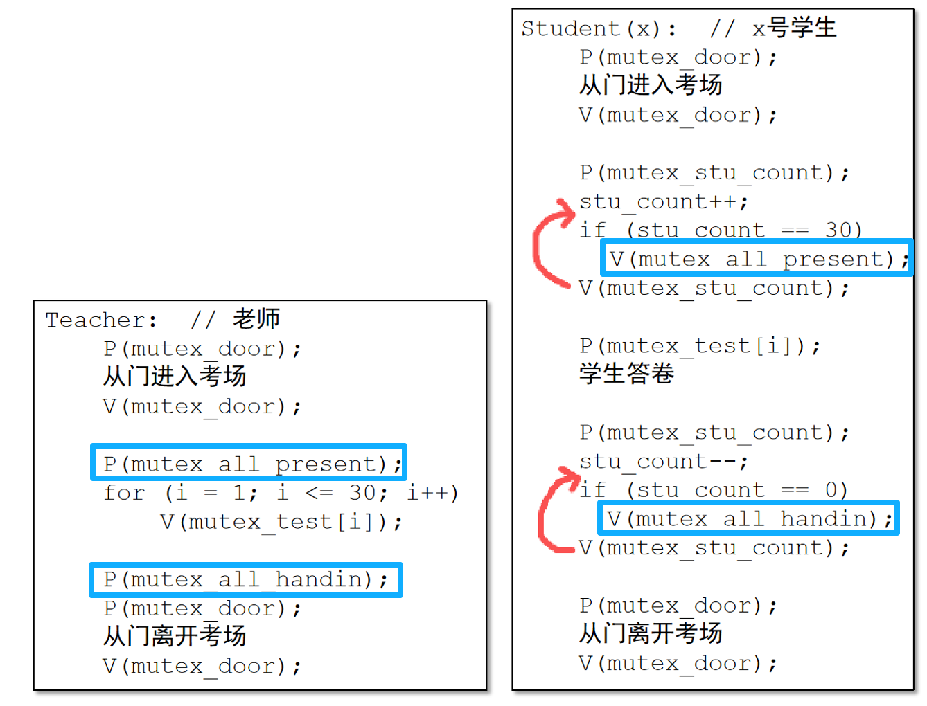
练习
能否这样修改？
能够将这两个信号量合并为一个？
能否同时进行这两种修改？

Slide 46
练习
可以
stu_count 计算正确，运行结果正确
但可能 Load 多次得到30，导致 V 增加多次
可以
不可以
V 增加多次影响下次 P

Slide 47
谢谢！

Slide 48
祝大家期末顺利！

